Slide 1
ŠKOLSKI projekt
“Bonton”
2017./2018. šk.g.
Osnovna škola Grigora Viteza Poljana
Koordinator projekta: Knjižničarka
(Gordana Grgić, Marina Piria)
20.04.2018.

Slide 2
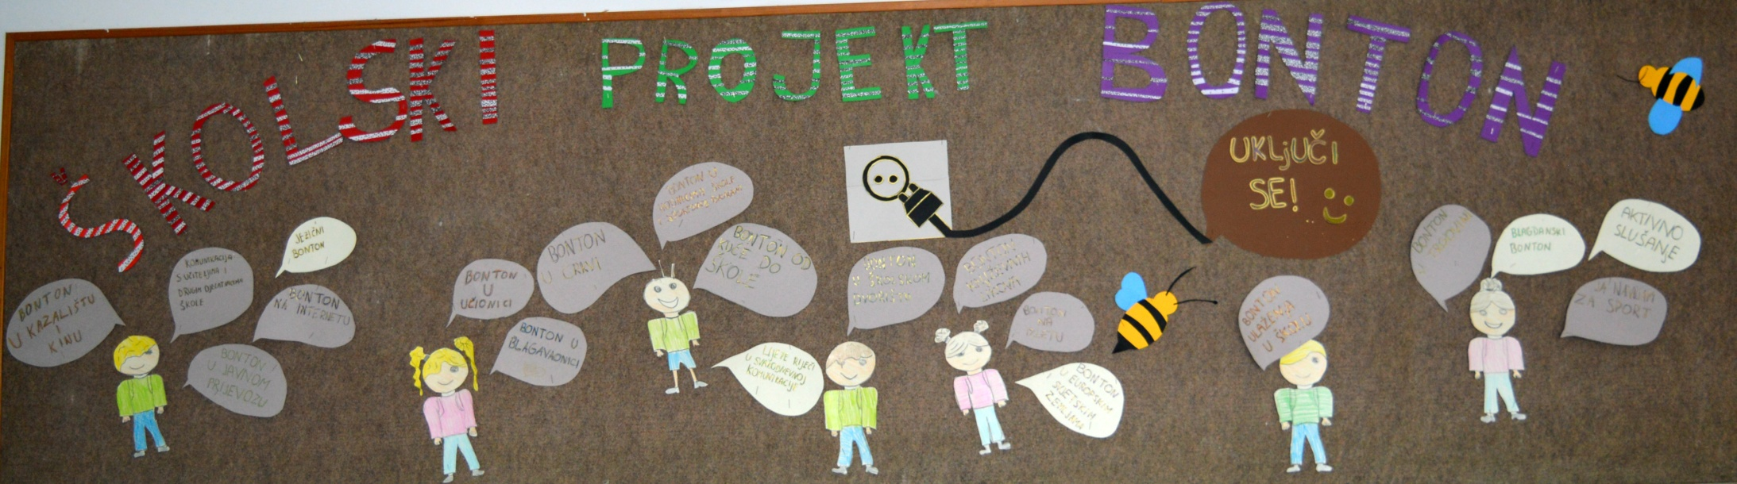

Slide 3
Na inicijativu učiteljice Sanje Mišić iz OŠ Mladost Jakšić i pod pokroviteljstvom požeško-slavonskog župana i ureda predsjednika Hrvatskog sabora, u osnovnim školama Požeško-slavonske županije proveden je projekt Bonton.

Slide 4
Bonton
Bonton (franc.: dobar ton, ispravno ponašanje)
je skup pravila o pristojnu ponašanju u društvu.
Prijevod s francuskog jezika riječi bonton jest "dobar ton".
Bon= DOBAR , ton= NAČIN odnosno lijepo ili dobro ponašanje (maniri)

Slide 5
U OŠ Grigora Viteza ostvarene su sljedeće teme:
Bonton u učionici
Bonton u knjižnici
Plesni bonton
Internetski bonton
Bonton u lektiri
Bonton u javnom prijevozu
Bonton u blagovaonici
Bonton u svakodnevnoj komunikaciji
Bonton u europskim i svjetskim gradovima
Bonton u politici i javnom životu
Bonton u kulturnim i sakralnim objektima

Slide 6

U radionici su sudjelovali učenici 6.razreda pod vodstvom učiteljice Katarine Petraš
Radionica je trajala tri školska sata.
Učenicima su prezentirana pravila bontona u učionici od ulaska u učionicu do napuštanja učionice. Ispod svakog pravila stavljene su fotografije pravilne i nepravilne primjene odgovarajućeg pravila
Učiteljica i učenici su osmislili plakat i postavili u učionicu.

Slide 7
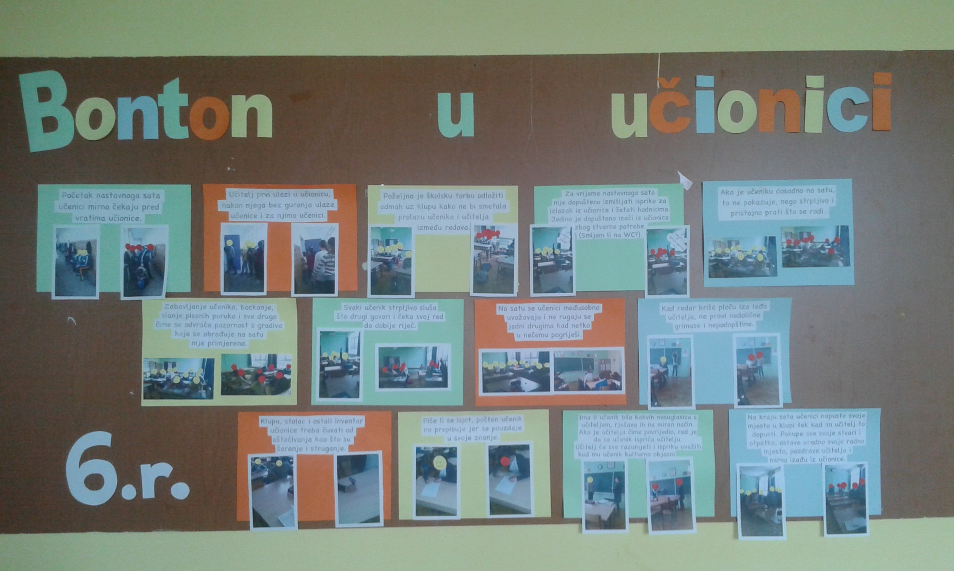

Slide 8
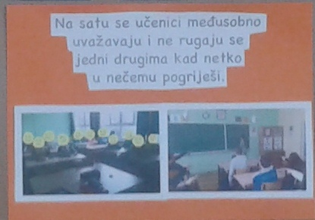
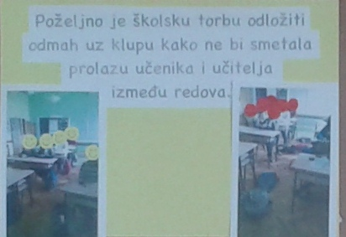
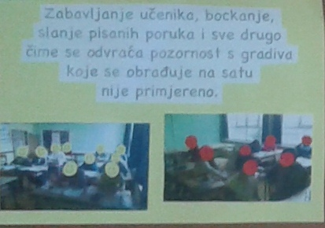
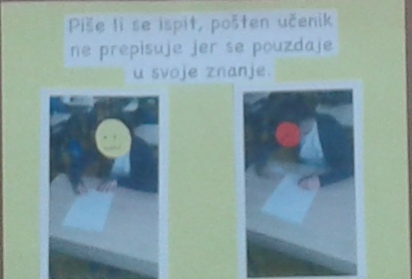

Slide 9
Svaki učenik strpljivo sluša što drugi govore i mirno čeka na svoj red da dobije riječ.
Na satu se učenici međusobno uvažavaju i ne rugaju se jedni drugima kad netko u nečemu pogriješi.
Kad redar briše ploču iza leđa učitelja ne pravi nedolične grimase i nepodopštine.
Klupu, stolac i ostali inventar učionice treba čuvati od oštećivanja kao što su struganje i šaranje.
Piše li se ispit, pošten učenike ne prepisuje jer se pouzdaje u svoje znanje.
Ima li učenik kakvih nesuglasica s učitelje, rješava ih na miran način. Ako je učitelja nečim povrijedio, red je da se ispriča učitelju. Učitelj će razumjeti i uvažiti ispriku kada mu učenik da kulturno objašnjenje
Na kraju sata učenici napuste svoje mjesto u klupi tek kada to učitelj dopusti. Pokupit će svoje stvari i otpatke i ostaviti svoje radno mjesto uredno. Pozdraviti će učitelja i mirno napustiti učionicu.
PRAVILA
Početak nastavnog sata učenici mirno čekaju pred vratima učionice
Učitelj prvi ulazi u učionicu, nakon njega bez guranja mirno ulaze učenice i zatim učenici.
Poželjno je školsku torbu odložiti odmah uz klupu kako ne bi smetala prolazu učenika i učitelja između redova
Za vrijeme nastavnog sata nije dopušteno izmišljati isprike za izlazak iz učionice i šetati hodnicima. Jedino je dopušteno izaći iz učionice zbog stvarne potrebe (Smijem li na WC?)
Ako je učeniku dosadno na satu, to ne pokazuje nego strpljivo i pristojno prati što se radi.
Zabavljanje učenika, bockanje, slanje pisanih poruka, i sve drugo čime se odvraća pozornost s gradiva koje se obrađuje na satu nije prikladno.

Slide 10
Bonton u knjižnici
Radionica: izrada knjižice Bonton u knjižnici s učenicima 2. do 8 razreda
Učenici od 5. do 8. razreda su samostalno pisali pravila ponašanja nakon kratkog razgovora s knjižničarkom Marinom Piria na temu bontona u knjižnici
Učenici 3. razreda su pod vodstvom učiteljice Zvjezdane Kliček pisali bonton u stihovima
Zapisano je knjižničarka zalijepila i uvezala u malu knjižicu Bonton u knjižnici

Slide 11
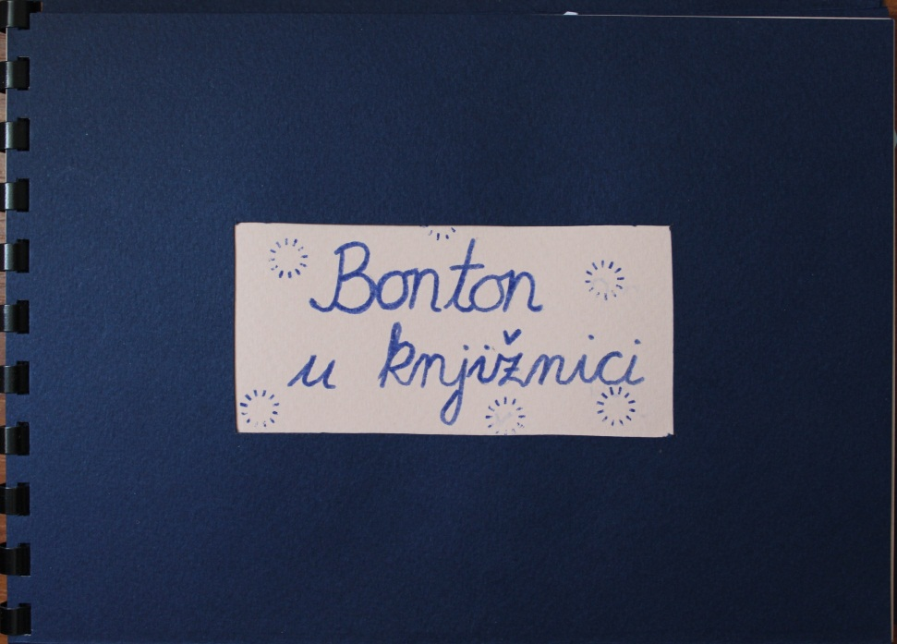
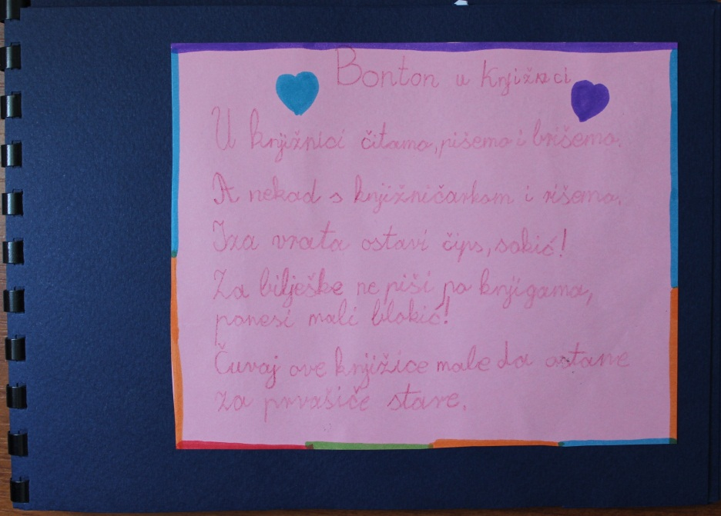
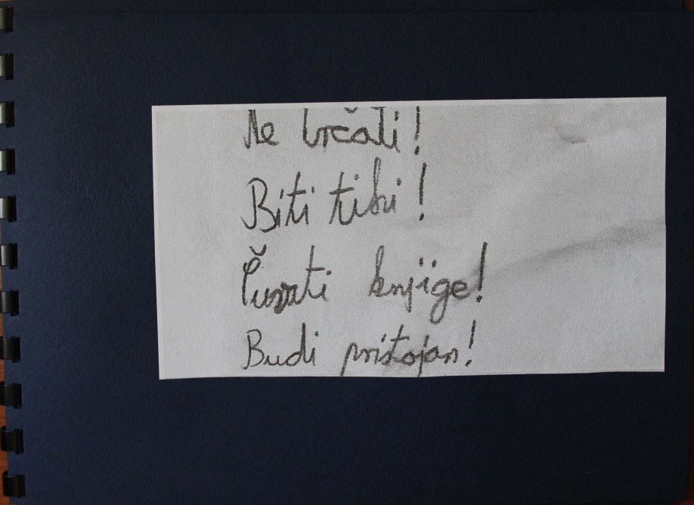
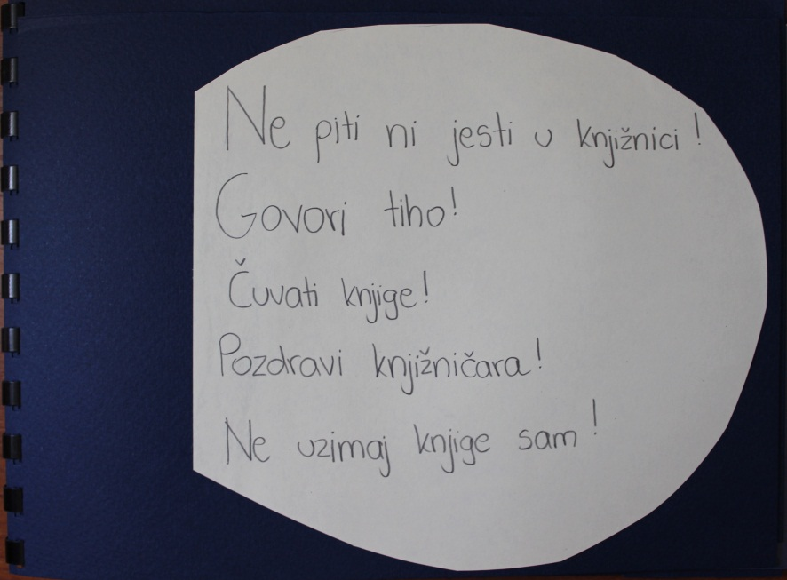

Slide 12
PRAVILA
Poštovati radno vrijeme knjižnice.
Na ulasku i izlasku pozdraviti knjižničara/ku.
Obratiti se za pomoć u slučaju potrebe.
Ne uzimati knjige s polica. Ako uzmete, vratite na pult kod knjižničarke.
ČUVATI KNJIGE – ne šarati, ne trgati stranica, ne praviti uši. Čuvati igračke.
Biti tiho!
U knjižnici se ne jede i ne pije (pitati može li se unijeti bočica vode).
Ugasiti ton na mobitelu.
Vratiti stolicu prije izlaska na mjesto i pokupiti ostatke rada (npr. papiri) iza sebe.

Slide 13
Plesni bonton
Učiteljice Zvjezdana Kliček i knjižničarka Gordana Grgić su organizirale ples za učenike nižih razreda
Nakon upoznavanja s pravilima ponašanja plesnih partnera, pravila su postavljena na zidne novine u holu škole u obliku plakata

Slide 14
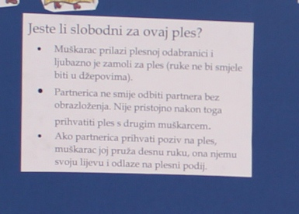
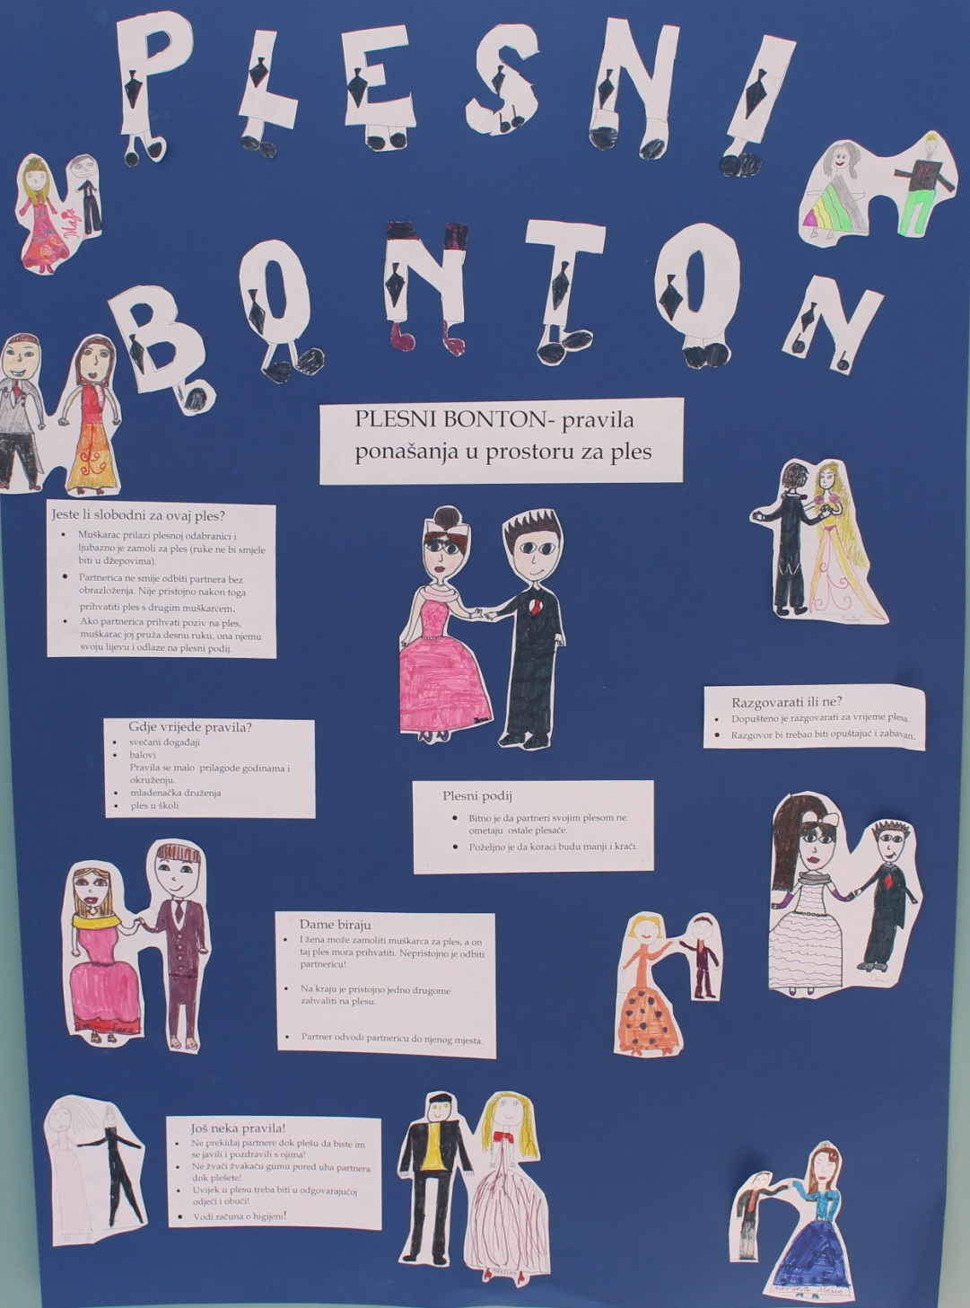
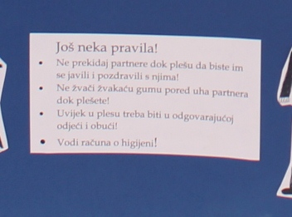

Slide 15
PRAVILA
Jeste li slobodni za ovaj ples?
Muškarac prilazi plesnoj odabranici i ljubazno je zamoli za ples (ruke ne bi smjele biti u džepovima). Partnerica ne smije odbiti partnera bez obrazloženja. Nije pristojno nakon toga prihvatiti ples drugim muškarcem.
Ako partnerica prihvati poziv na ples, muškarac joj pruža desnu ruku, ona njemu svoju lijevu i odlaze na plesni podij.
Gdje vrijede pravila?
- svečani događaji, balovi, mladenačka druženja, ples u školi. Pravila se malo prilagode godinama i okruženju.
Razgovarati ili ne?
Dopušteno je razgovarati za vrijeme plesa. Razgovor bi trebao biti opuštajuć’ i zabavan.
Plesni podij
Bitno je da partneri svojim plesom ne ometaju ostale plesače. Poželjno je da koraci budu manji i kraći.
Dame biraju
I žena može zamoliti muškarca za ples, a on taj ples mora prihvatiti! Nepristojno je odbiti partnericu. Na kraju je pristojno jedno drugome zahvaliti na plesu.
Partner odvodi partnericu do njenog mjesta.
Još neka pravila!
Ne prekidaj partnere dok plešu da biste im se javili i pozdravili se s njima.
Ne žvači žvakaću gumu pored uha partnera/ice dok plešete.
Uvijek u plesu treba biti u odgovarajućoj odjeći i obući.
Vodi računa o higijeni!

Slide 16
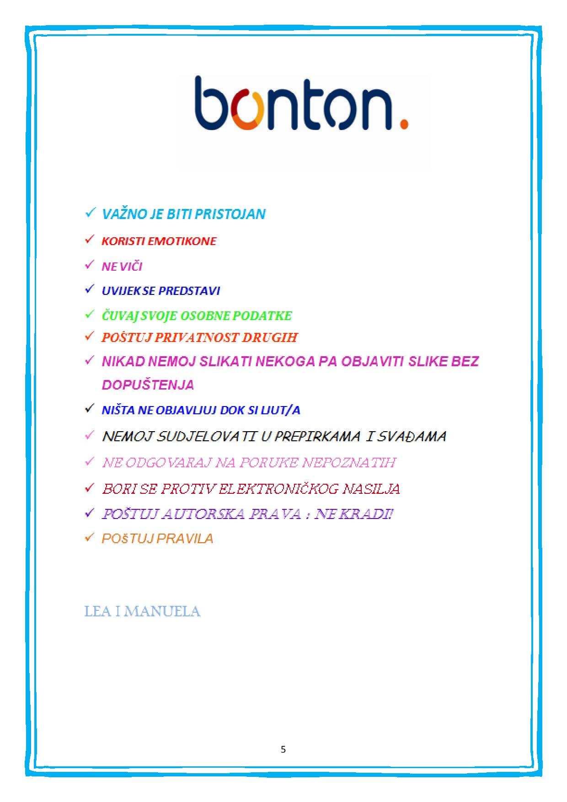
Internetski bonton
Učiteljica informatike Alenka Šašinović je s učenicima 5. i 8. razreda izradila popis pravila ponašanja na internetu
Učiteljica je napravila i kratki video o pravilima uljudnog i sigurnog ponašanja na društvenim mrežama

Slide 17
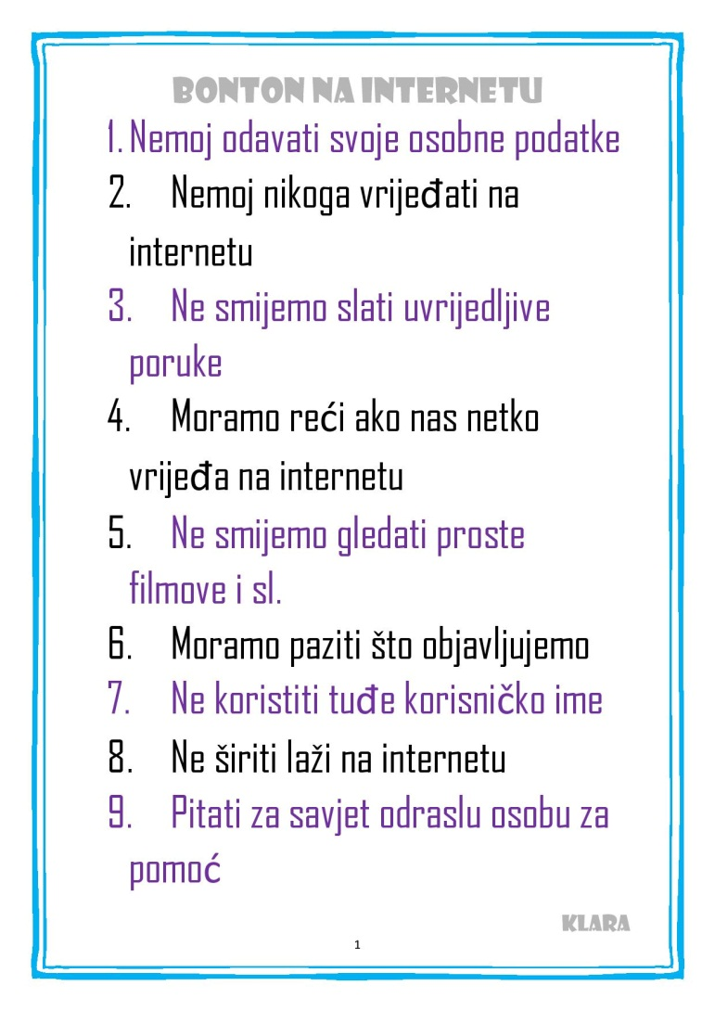
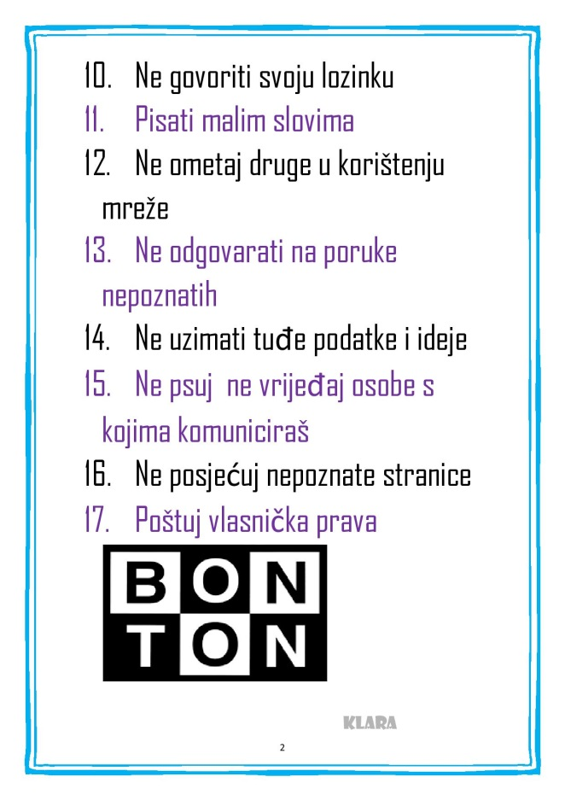

Slide 18
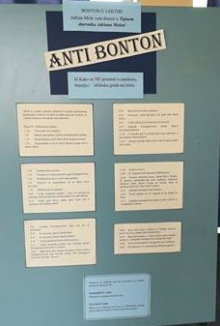
Bonton u lektirnim djelima
Knjižničarka je u hodnik na zidni pano postavila izvadak iz romana Tajni dnevnik Adriana Molea s naslovom: Antibonton- kako se NE ponašati na izletu
11,30 U trenutku kad se približavamo kraju autoceste, u dnu autobusa izbija tučnjava.
13,30 Ostali učenici divljaju po muzeju, smiju se golišavim kipovima i bježe pred čuvarima

Slide 19


Slide 20
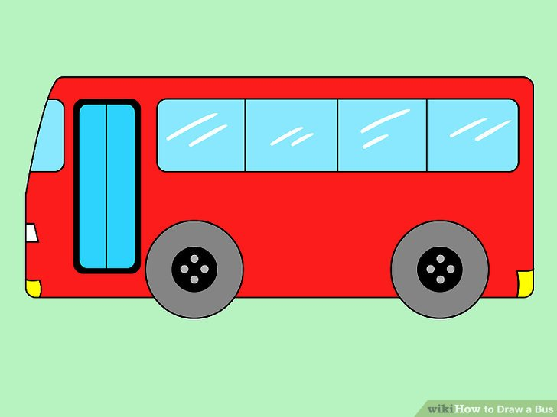
Bonton u javnom prijevozu
Učiteljica Ivana Marijanović je s učenicima 2. razreda obradila temu Bonton u autobusu
Učenici su simulirali vožnju autobusom, ispunjavali upitnik o svom ponašanju i upoznali se s pravilima ponašanja u javnom prijevozu

Slide 21
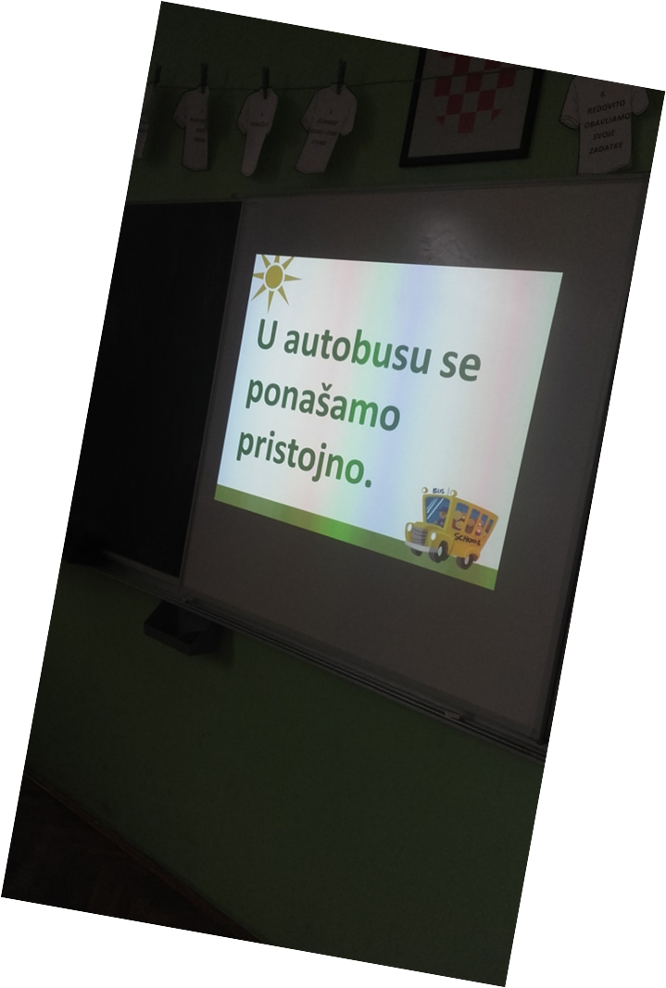
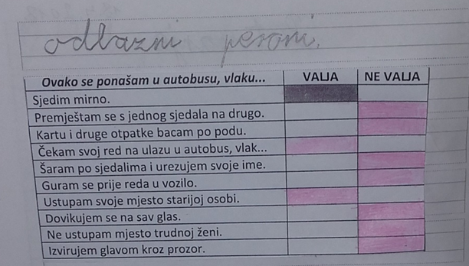

Slide 22
PRAVILA
Kada ulaziš u autobus ili tramvaj ili neko drugo prijevozno sredstvo, ne guraj se i ne nahrupljuj unutra prije nego što putnici, koji to žele, izađu.
Strpljivo čekaj red.
Ne vozi se bez plaćene karte. To nije samo nepristojno, nego je i krađa.
Vidiš li slobodno sjedalo, ne bacaj se prema njemu ne bi li pretekao bakicu koja mu je već nadomak. Ogledaj se oko sebe. Ugledaš li stariju osobu, majku s djetetom, trudnicu, invalida, pomozi im da sjednu.
Ako već sjediš, ne pravi se zainteresiran za brojanje rasvjetnih stupova uzduž ceste, ne primjećujući da pokraj tebe stoji netko kome je potrebnije sjesti. Ustani i ljubazno ponudi sjedalo.
Kad si s društvom, ne nadvikujte se i ne ometajte druge putnike.
Pazi na svoje stvari. Ako nosiš torbu na leđima, pazi da prilikom okretanja ne bi koga udario ili srušio.
Na ulasku i izlasku pozdravi vozača.
Ne bacaj i ne ostavljaj otpatke iza sebe u bilo kojem obliku javnog prijevoza. Čuvaj sjedalo od oštećenja i prljanja.

Slide 23
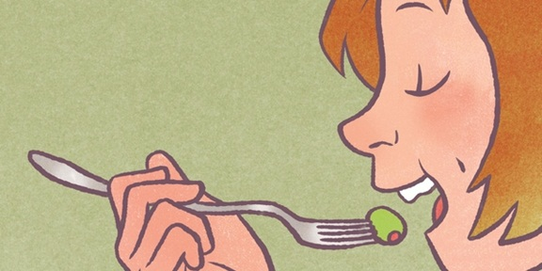
Bonton u blagovaonici
Učiteljica Tamara Svjetličić je s učenicima 1. razreda obradila temu bontona u blagovaonici
Učenici su crtali situacije vezane za prehranu i pisali savjete za lijepo ponašanje u školskoj kuhinji te postavili crteže i upute na školski pano
U blagovaonici su učili pravila bontona za stolom: slaganje salveta i postavljanje jedaćeg pribora

Slide 24
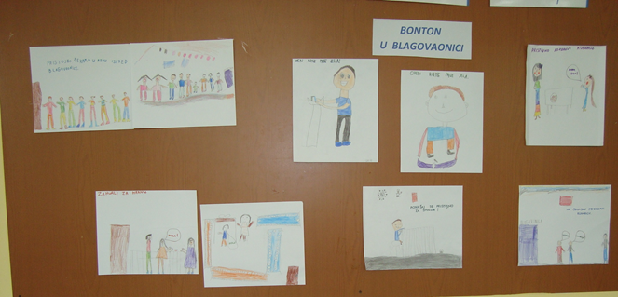

Slide 25
PRAVILA
Mirno čekati u redu prije ulaska u blagovaonicu.
Oprati ruke prije jela.
Pristojno pozdraviti kuharicu sa Dobar dan!
Zahvaliti za hranu.
Ponašati se pristojno za stolom: bez govora s punim ustima, ne stavljati previše hrane na tanjur, ne igrati se noževima i vilicama, ne igrati se hranom, ne mljackati, ne podrigivati.
Na odlasku pozdraviti kuharicu.

Slide 26
Bonton u svakodnevnoj komunikaciji
Učiteljica Ivana Balog je s učenicima 4. razreda osmislila iduće aktivnosti:
• upoznavanje pojma "bonton"
• razgovor o vrstama bontona
• razgovor o "čarobnim riječima"
• čitanje i kratka interpretacija pjesme "Čarobne riječi" Josipe Franjić Radulović
Igra uloga: dramatizacija po jedne od prikazanih situacija iz svake skupine
Izvedba školskog zbora pod vodstvom učiteljice glazbene kulture Ivanke Baćo

Slide 27
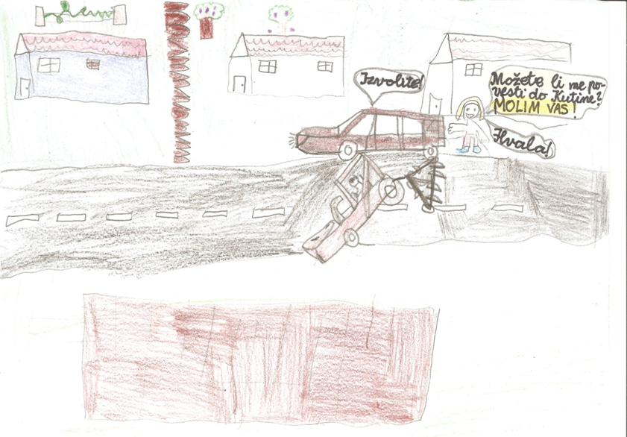
Oblik rada: grupni rad
Pisanje pjesme na temu zadane čarobne riječi (MOLIM, HVALA, IZVOLI i OPROSTI)
Crtanje ilustracije, prikaza jedne situacije u kojoj se pravilno primjenjuje zadana čarobna riječ
MOLIM TE mama, MOLIM TE tata
da dobijem malog brata.
MOLIM TE braco, MOLIM TE seko
pogledaj, ono je slatki zeko.
MOLIM TE dida, MOLIM TE bako
dodaj mi ono ljepilo jako.

Slide 28
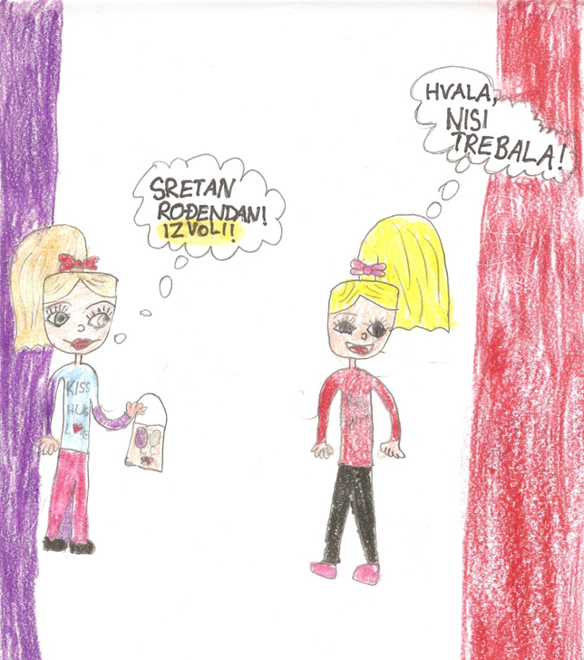
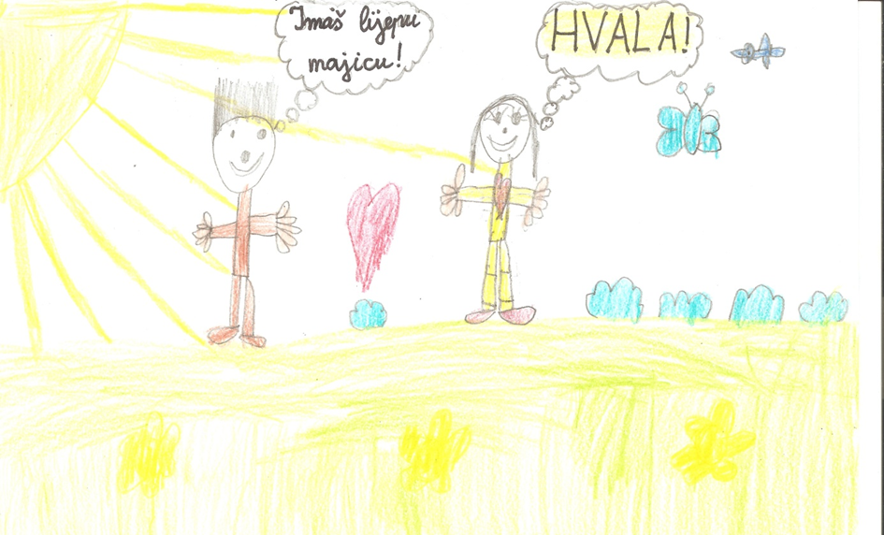
Kada te netko za nešto zamoli,
tada lijepo kažeš IZVOLI
Kada te pitaju braco ili seka,
ti kažeš IZVOLI glasno ko̕ jeka.
Kada nekom nešto daješ,
tada IZVOLI kažeš.
IZVOLI je riječ od pet slova,
ono je veliko kao najpametnija sova.
HVALA što si mi
svoju loptu dala.
Još jednom HVALA,
ali sada moram poći,
sutra ću ti opet doći.
HVALA riječ je sveta,
družit ćemo se svakog ljeta.

Slide 29
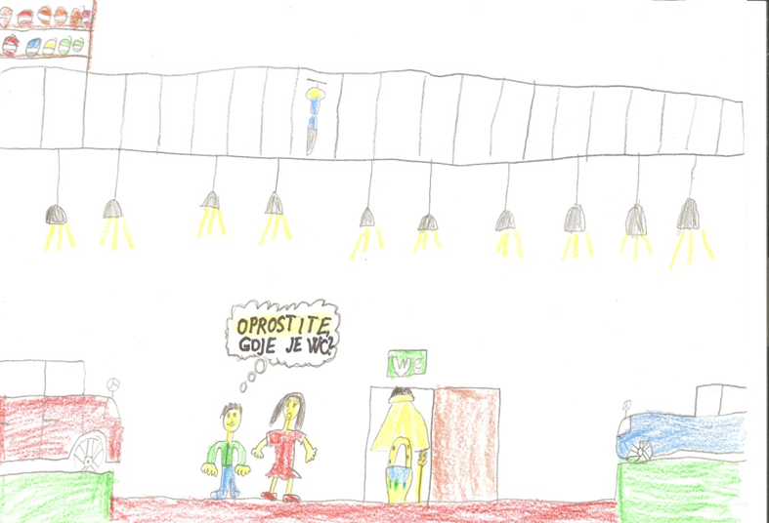
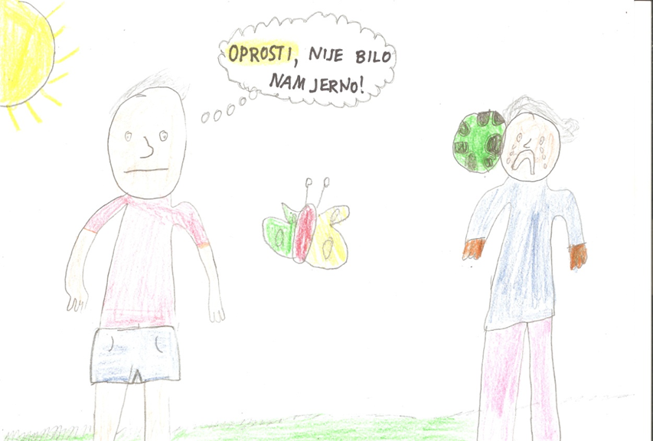
Kada nekome kažeš OPROSTI
više neće biti tužan
jer si mu rekao da je ružan.
Ako jednom nekog lupiš,
uz OPROSTI ga i poljubiš.
OPROSTI što sam uzeo tvoj auto,
bio sam glup i zabio se u stup.

Slide 30
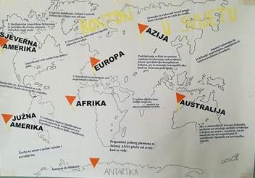
Bonton u europskim i svjetskim gradovima
Učiteljica geografije Rada
Dželalija i učenici 6. razreda
su napravili plakat na temu
bontona u svijetu.
JUŽNA AMERIKA
Žurba se smatra nečim ružnim i uvredljivim.
EUROPA
U crkve i katedrale je
nemoguće ući neprikladno
odjeven.
AZIJA
Japanci smatraju da je kihanje nepristojno. Napojnica se smatra osobnom uvredom.
SJEVERNA EUROPA
U Norveškoj je zabranjeno zapaliti cigaretu na ulici.
SJEVERNA AMERIKA
U Sjedinjenim Američkim Državama pravilo je čvrsto se rukovati.

Slide 31
Bonton u kulturnim i sakralnim objektima
Temu bontona u kulturnim i sakralnim ustanovama obradila je knjižničarka s knjižničarskom grupom i učenicima 6. razreda kroz izradu makete s ustanovama i karticama s pravilima ponašanja.
Na maketi se nalaze:
- zgrada narodne knjižnice
- Sydneyska Opera u Australiji (Sydney Opera House ili Kuća opere)
- Globe kazalište (osnovala glumačka družina, kojoj je pripadao Shakespeare) u Londonu iz 17. stoljeća
- džamija
- crkva

Slide 32
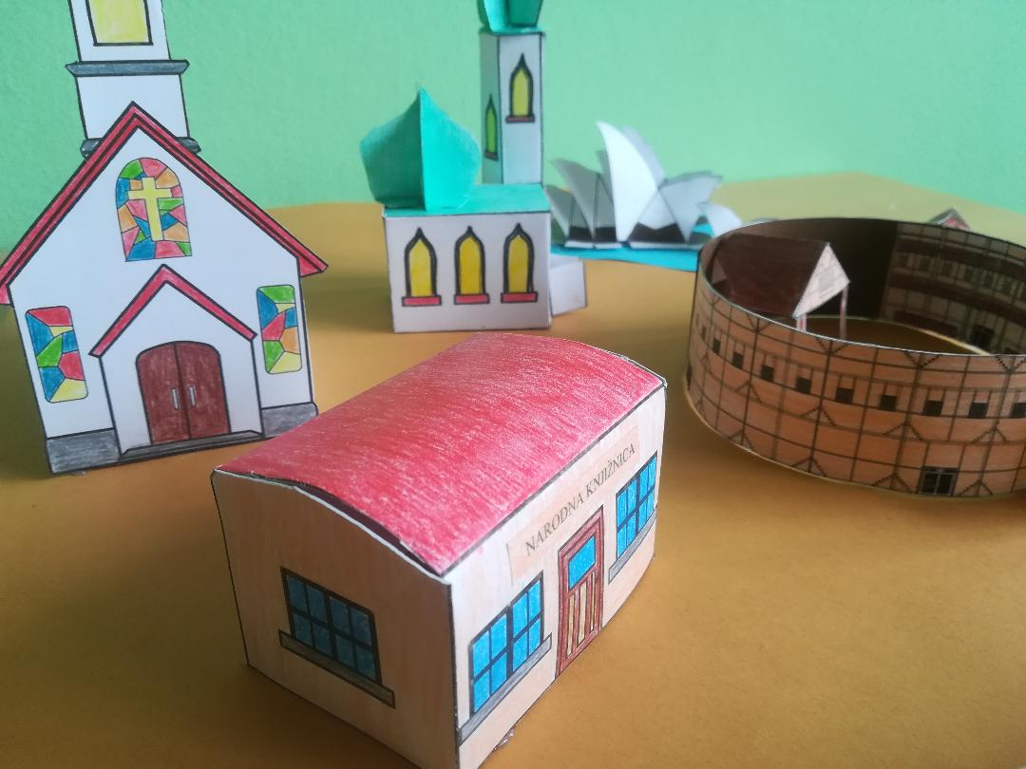
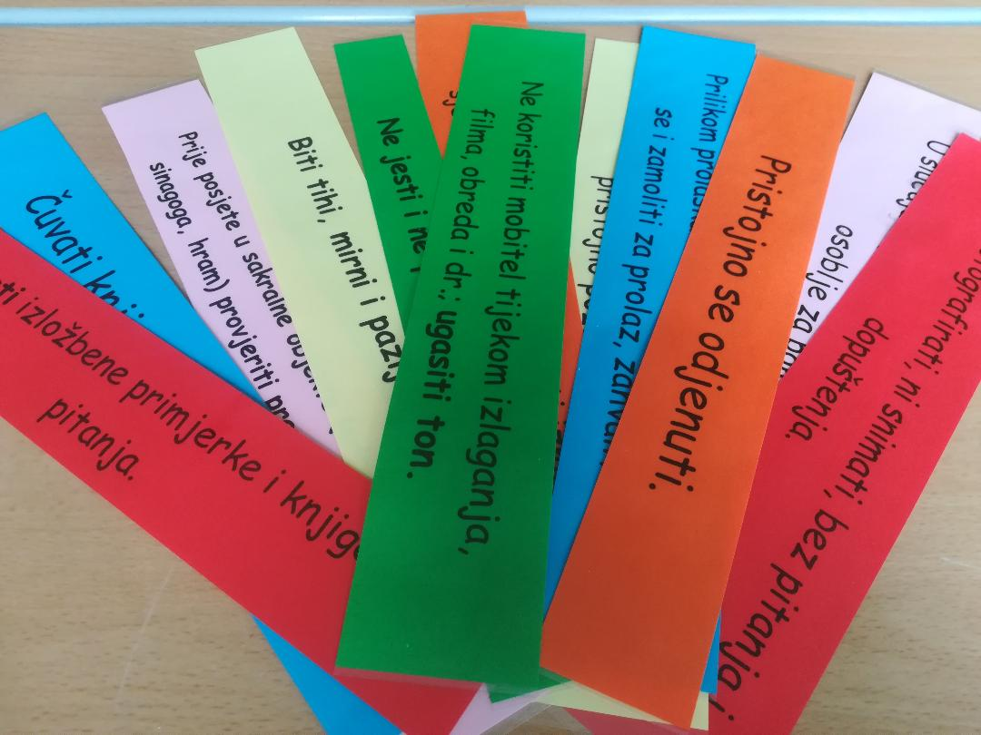

Slide 33
Na ulasku i izlasku iz kulturnih i sakralnih ustanova pristojno pozdraviti prikladnim pozdravom.
Biti tihi, mirni i pažljivi.
Ne trčati, ne loviti se ili skrivati između sjedala, polica, izložaka ili klupa!
Pristojno se odjenuti.
Ne jesti i ne piti. (osim u kinu)
Ne koristiti mobitel tijekom izlaganja, filma, obreda i dr.; ugasiti ton.
Ne fotografirati ili snimati bez pitanja i dopuštenja.
Ne dirati izložbene primjerke i knjige bez pitanja.
Čuvati knjige od oštećenja.
Prilikom prolaska do svog sjedala ispričati se i zamoliti za prolaz, zahvaliti.
Prije posjete u sakralne objekte (crkva, džamija, sinagoga, hram) provjeriti pravila ponašanja.
Na primjer, prije ulaska u džamiju i sinagogu
žene pokrivaju glavu i ne nalaze se u istom
prostoru s muškarcima.
U slučaju nejasnoća ili problema, zamoliti osoblje za pomoć.

Slide 34
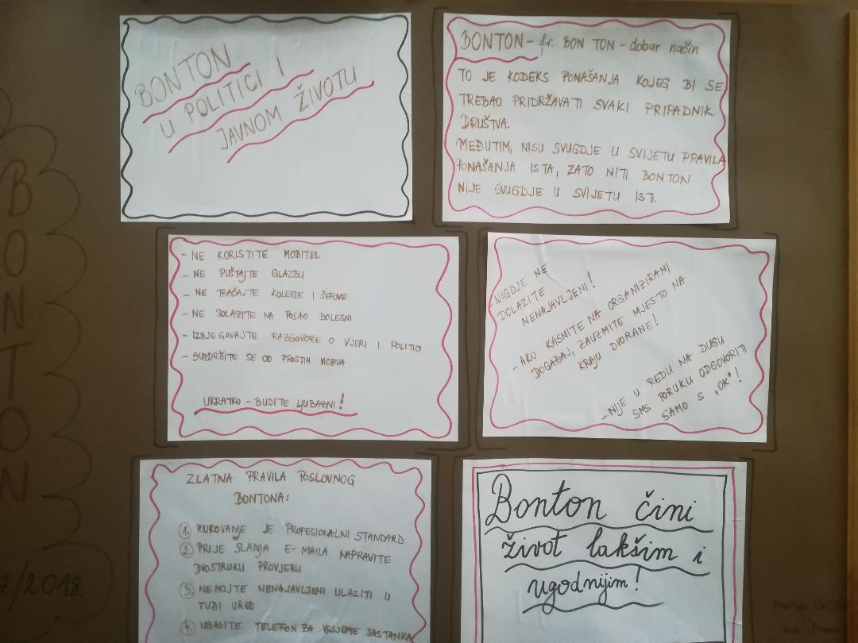
Bonton u politici i javnom životu
Učiteljica Danijela Štefan je s učenicama 8. razreda napravila plakat Bonton u politici i javnom životu.

Slide 35
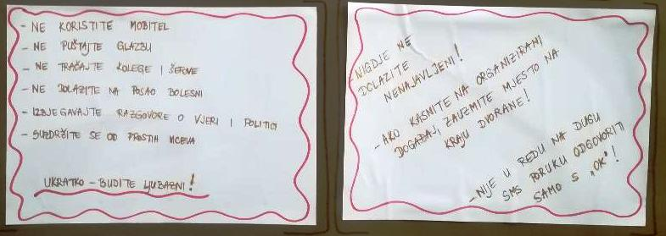
Ne koristite mobitel
Ne puštajte glazbu
Ne tračajte šefove i kolege
Ne dolazite na posao bolesni
Izbjegavajte razgovore o vjeri i politici
Suzdržite se od prostih viceva
- nigdje ne dolazite nenajavljeni –
- ako kasnite na organizirani događaj, zauzmite mjesto na kraju dvorane –
- nije u redu na dugu SMS poruku odgovoriti samo sa „OK“!
RUKOVANJE JE PROFESIONALNI STANDARD
PRIJE SLANJA E-MAILA NAPRAVITE DVOSTRUKU PROVJERU
NEMOJTE NEJAVLJENI ULAZITI U TUĐI URED
UGASITE TELEFON ZA VRIJEME SASTANKA

